Slide 1

CS150
初赛专题
集训

Slide 2
CS150 初赛专题集训公布资料的固定网站
请每次课前自行将资料下载到电脑
https://pan.baidu.com/s/12ZsJgSE-p17VxI-ObMe7Mg
快快编程地址
http://120.132.18.213:9062
请登陆网站提交作业

Slide 3
图论

Slide 4
图的定义
图是由顶点的有穷非空集合和顶点之间边的集合组成，通常表示为：
G=(V，E)
其中：G表示一个图，V是图G中顶点的集合，E是图G中顶点之间边的集合。
C
A
B
D

Slide 5
图的分类
V₀
V₁
若顶点v_{i}和v_{j}之间的边没有方向，则称这条边为无向边，表示为(v_{i},v_{j})。
V₂
如果图的任意两个顶点之间的边都是无向边，则称该图为无向图。
V₃
V₄
V₀
V₁
若从顶点v_{i}到v_{j}的边有方向，则称这条边为有向边，表示为<v_{i},v_{j}>。
如果图的任意两个顶点之间的边都是有向边，则称该图为有向图。
V₂
V₃

Slide 6
顶点的度
顶点的度：在无向图中，顶点v的度是指依附于该顶点的边数，记为TD (v)。
在具有n个顶点、e条边的无向图G中，各顶点的度之和与边数之和的关系
V₀
V₁
n
∑
=
TD
(
v
)
2
e
i
V₂
i
=
1
V₃
V₄

Slide 7
顶点的度
顶点的入度：在有向图中，顶点v的入度是指以该顶点为弧头的弧的数目，记为ID (v)；
顶点的出度：在有向图中，顶点v的出度是指以该顶点为弧尾的弧的数目，记为OD (v)。
在具有n个顶点、e条边的有向图G中，各顶点的入度之和与各顶点的出度之和的关系？与边数之和的关系？
V₀
V₁
n
n
∑
=
∑
=
ID
(
v
)
OD
(
v
)
e
i
i
i
=
1
i
=
1
V₂
V₃

Slide 8
完全图
V₀
V₁
V₀
V₁
V₂
V₃
V₂
无向完全图：在无向图中，如果任意两个顶点之间都存在边，则称该图为无向完全图。
有向完全图：在有向图中，如果任意两个顶点之间都存在方向相反的两条弧，则称该图为有向完全图。

Slide 9
练习
含有n个顶点的无向完全图有多少条边？
含有n个顶点的有向完全图有多少条弧？
V₀
V₁
V₀
V₁
V₂
V₃
V₂
含有n个顶点的无向完全图有n×(n-1)/2条边。
含有n个顶点的有向完全图有n×(n-1)条边。

Slide 10
子图
子图：若图G=（V，E），G'=（V'，E'），如果V'⊆V 且E' ⊆ E ，则称图G'是G的子图。
V₀
V₁
V₀
V₁
V₀
V₂
V₂
V₂
V₃
V₄
V₃
V₃
V₄

Slide 11
连通图、连通分量
连通图：在无向图中，如果从一个顶点v_{i}到另一个顶点v_{j}(i≠j)有路径，则称顶点v_{i}和v_{j}是连通的。如果图中任意两个顶点都是连通的，则称该图是连通图。
连通分量：
非连通图的极大连通子图称为连通分量。
V₀
V₁
V₀
V₁
连通分量1
V₃
V₆
V₄
V₂
V₅
V₃
V₆
V₄
V₂
连通分量2
V₅

Slide 12
强连通图、强连通分量
强连通图：在有向图中，对图中任意一对顶点v_{i}和v_{j} (i≠j)，若从顶点v_{i}到顶点v_{j}和从顶点v_{j}到顶点v_{i}均有路径，则称该有向图是强连通图。
强连通分量：非强连通图的极大强连通子图。
V₀
V₀
V₁
强连通分量1
V₂
V₃
V₂
V₃
强连通分量2
V₁

Slide 13
深度优先遍历
V₁
深一层递归
V₇
V₂
V₃
递归返回
V₆
V₃
V₄
V₅
V₆
V₇
V₁
V₈
数据结构：栈
遍历序列：
V₁
V₂
V₄
V₅
V₈
V₃
V₆
V₇
Notes:
⑴ 访问顶点v；
⑵ 从v的未被访问的邻接点中选取一个顶点w，从w出发进行深度优先遍历；
⑶ 重复上述两步，直至图中所有和v有路径相通的顶点都被访问到。

Slide 14
广度优先遍历
V₁
V₅
V₆
V₇
V₈
V₂
V₃
数据结构：队列
V₄
V₅
V₆
V₇
V₈
遍历序列：
V₅
V₆
V₁
V₂
V₃
V₄
V₇
V₈
Notes:
⑴ 访问顶点v；
⑵ 依次访问v的各个未被访问的邻接点v₁, v₂, …, v_{k}；
⑶ 分别从v₁，v₂，…，v_{k}出发依次访问它们未被访问的邻接点，并使“先被访问顶点的邻接点”先于“后被访问顶点的邻接点”被访问。直至图中所有与顶点v有路径相通的顶点都被访问到。

Slide 15
最小生成树
生成树的代价：设G = (V, E)是一个无向连通网，生成树上各边的权值之和称为该生成树的代价。
最小生成树：在图G所有生成树中，代价最小的生成树称为最小生成树。
最小生成树的概念可以应用到许多实际问题中。
例：在n个城市之间建造通信网络，至少要架设n-1条通信线路，而每两个城市之间架设通信线路的造价是不一样的，那么如何设计才能使得总造价最小？

Slide 16
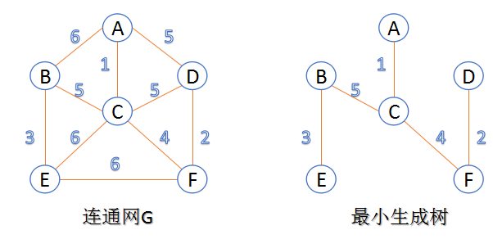
最小生成树示例

Slide 17
最短路径
在网图中，最短路径是指两顶点之间经历的边上权值之和最短的路径。
B
10
50
AE：100
ADE：90
ADCE：60
ABCE：70
A
C
30
10
100
20
E
D
60

Slide 18
Dijkstra算法
基本思想：设置一个集合S存放已经找到最短路径的顶点，S的初始状态只包含源点v，对v_{i}∈V-S，假设从源点v到v_{i}的有向边为最短路径。以后每求得一条最短路径v, …, v_{k}，就将v_{k}加入集合S中，并将路径v, …, v_{k} , v_{i}与原来的假设相比较，取路径长度较小者为最短路径。重复上述过程，直到集合V中全部顶点加入到集合S中。
集
合
S
集
合
V-S
v_{k}
v_{i}
v

Slide 19
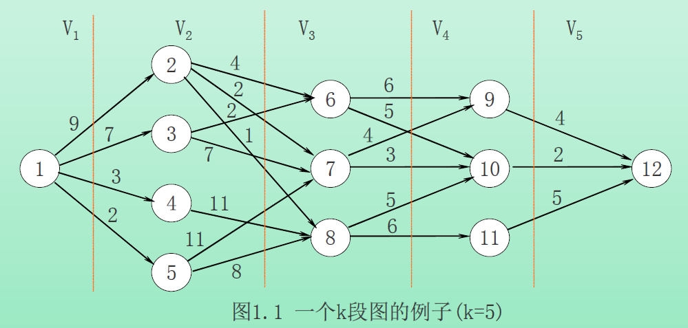
最短距离
节点1到12的最短距离是_____

Slide 20
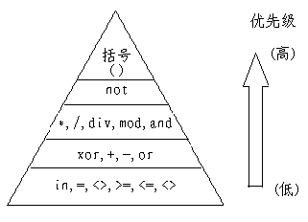
逻辑运算
逻辑运算符 | 英语表示 | 符号 | 举例
非 | not | ¬ | ¬1=0，¬0=1
与 | and | ∧ | 0∧1=0，1∧0=0，1∧1=1，1∧1=1
或 | or | ∨ | 0∨0=0，0∨1=1，1∨0=1，1∨1=1
运算符优先级，同级的运算符不分高低，计算时按照从左到右运算。

Slide 21
否定（非）
¬p: “非p”
¬ p的真值表
p
¬ p
0
1
1
0
p所有可能的取值

Slide 22
合取（与）
p∧q：“p 并且 q”
p q
p∧q
p∧q=1 当且仅当
p和q均为1
0 0
0 1
1 0
1 1
0
0
0
1
(p,q) 所有可能的取值

Slide 23
析取（或）
p∨q=0 当且仅当
p和q均为0
p∨q：“p 或 q”
p q
p∨ q
0 0
0 1
1 0
1 1
0
1
1
1

Slide 24
永真式、矛盾式与可能式
永真式：总是真的，无论其中出现的命题变元如何取值。比如：p∨¬p
矛盾式：总是假的，无论其中出现的命题变元如何取值。比如： p∧¬p
可能式：既不是永真式又不是矛盾式。比如： ¬p
p
¬ p
p∨¬p
p∧¬p
1
0
1
0
0
1
1
0

Slide 25
等值公式
1. 双重否定律
¬¬P = P
2. 结合律
(P∨Q) ∨R = P∨(Q∨R)
(P∧Q) ∧R = P∧(Q∧R)
3. 交换律
P∨Q = Q∨P
P∧Q = Q∧P
P ↔ Q = Q ↔ P
4. 分配律
P∨(Q∧R) = (P∨Q)∧(P∨R)
P∧(Q∨R) = (P∧Q)∨(P∧R)
5. 吸收律
P∨(P∧Q) = P
P∧(P∨Q) = P
6. 摩根律
¬(P∨Q) = ¬P∧¬Q
¬(P∧Q) = ¬P∨¬Q
自学，帮助做题

Slide 26
例题
若A=True，B=False，C=True，D=False，以下逻辑运算表达式真的有（ ）。
A．（A∧B）∨（C∧D ∨¬A） B．（（¬A ∧ B）∨ C）∧ ¬B
C．（B∨C∨D）∨D∧A D．A ∧（D ∨¬C）∧B
A选项：（A∧B）∨（C∧D ∨¬A），（A∧B）=假，（C∧D ∨¬A）中C∧D =假，¬A=假，所以（C∧D ∨¬A）=假。于是A选项可以简写为：假∨（假 ∨假）= 假。
B选项：（（¬A ∧ B）∨ C）∧¬B，如果¬B是假那么就可以不去看前面的（（¬A ∧ B）∨ C），可惜的是¬B是真，那么就要看（（¬A ∧ B）∨ C），发现C是真，所以不看（¬A ∧ B），于是B选项可以简写为：（？∨ 真）∧ 真 = 真。

Slide 27
例题
若A=True，B=False，C=True，D=False，以下逻辑运算表达式真的有（ ）。
A．（A∧B）∨（C∧D ∨¬A） B．（（¬A ∧ B）∨ C）∧ ¬B
C．（B∨C∨D）∨D∧A D．A ∧（D ∨¬C）∧B
C选项：（B∨C∨D）∨D∧A ，D∧A=假，所以不得不看前面部分（B∨C∨D），只要BCD有一个是真，那么（B∨C∨D）=真，而容易发现C=true。所以C选项可以简写为：真 ∨ 假 = 真。
D选项：A ∧（D ∨¬C）∧B，我们很容易发现D选项的特殊结构为 ？∧？∧？，三个？有一个是假，那么D为假，A和B不用计算便可看出，所以先发现B=假，所以D=假

Slide 28
问题求解题

Slide 29
加法原理和乘法原理
加法原理
做一件事情,完成它有N类办法，在第一类办法中有M1种不同的方法，在第二类办法中有M2种不同的方法,……,
在第M类办法中有M_{N}种不同的方法,
那么完成这件事情共有M₁+M₂+……+M_{N}种不同的方法.
乘法原理
做一件事,完成它需要分成n个步骤，做第一 步有m₁种不同的方法，做第二步有m₂不同的方法,……, 做第n步有m_{n}不同的方法. 那么完成这件事共有 N=m₁*m₂*m₃…*m_{n} 种不同的方法

Slide 30
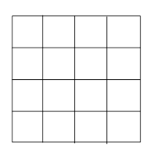
练习
4×4的棋盘，要把A、B、C、D四个不同的棋子放在棋盘的方格中，并使每行每列只能出现一个棋子。共有____种不同的放法
分四步，第一步放棋子A，故有16种不同方法；第二步放棋子B，还剩下9个方格可以放B，B有9种放法；第三步放C，还有4个方格可以放C；最后放D，再只剩下一个方格放D了。共有
16*9*4*1＝576（种）不同放法。

Slide 31

练习
从左下角走到右上角，规定每次只能向右或向上移动，共计有____种不同的走法？
棋盘为m列，n行，只要向右走一步，再向上走一步，总能经过m步向右和n步向上，到达终点
$$C_{m+n}^{m}$$

Slide 32
排列与组合
排列的定义
从n个不同元素中，任取m个元素，按照一定的顺序排成一列，叫做从n个不同元素中取出m个元素的一个排列。
排列的计算公式
全排列
n个不同的元素排成一排，排列方法有
=n*(n-1)*(n-2)*…*2*1=n!

Slide 33
排列与组合
组合的定义
从n个不同元素中，任取m个元素并成一组，叫做从n个不同元素中取出m个元素的一个组合。
组合的计算公式

Slide 34
练习
学校师生合影，共8个学生，4个老师，要求老师在学生中间，且老师互不相邻，共有____种不同的合影方式
$$P_{8}^{8}∗P_{7}^{4}=40320∗\text{840=33868800}$$

Slide 35
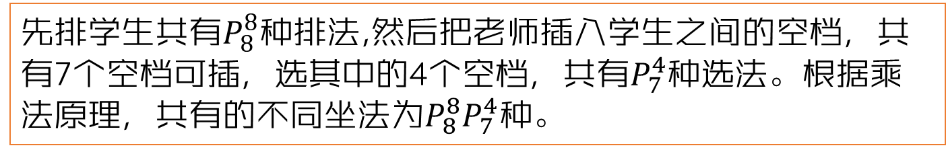
题解
先排学生共有$P_{8}^{8}$种排法,然后把老师插入学生之间的空档，共有7个空档可插，选其中的4个空档，共有$P_{7}^{4}$种选法。根据乘法原理，共有的不同坐法为$P_{8}^{8}P_{7}^{4}$种。
插入法:对于某两个元素或者几个元素要求不相邻的问题,可以用插入法.即先排好没有限制条件的元素,然后将有限制条件的元素按要求插入排好元素的空档之中即可.

Slide 36

练习
5个男生3个女生排成一排,3个女生要排在一起,有____种不同的排法?
$$P_{6}^{6}∗P_{3}^{3}=720∗6=4320$$

Slide 37
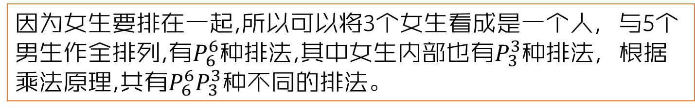
题解
因为女生要排在一起,所以可以将3个女生看成是一个人，与5个男生作全排列,有$P_{6}^{6}$种排法,其中女生内部也有$P_{3}^{3}$种排法，根据乘法原理,共有$P_{6}^{6}P_{3}^{3}$种不同的排法。
捆绑法:要求某几个元素必须排在一起的问题,可以用捆绑法来解决问题.即将需要相邻的元素合并为一个元素,再与其它元素一起作排列,同时要注意合并元素内部也可以作排列.

Slide 38
练习
袋中有不同年份生产的5分硬币23个,不同年份生产的1角硬币10个,如果从袋中取出2元钱,有____种取法
$$C_{23}^{3}+C_{10}^{1}C_{23}^{1}=1771+230=2001$$

Slide 39
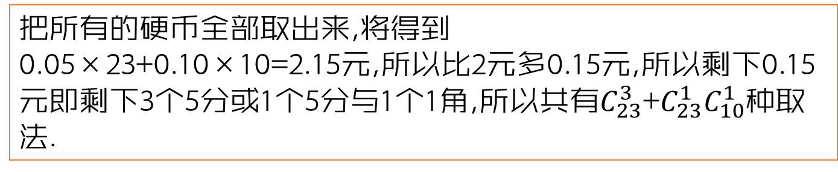
题解
此题是一个组合问题,若是直接考虑取钱的问题的话,情况比较多,也显得比较凌乱,难以理出头绪来.但是如果根据组合数性质考虑剩余问题的话,就会很容易解决问题。
把所有的硬币全部取出来,将得到 0.05×23+0.10×10=2.15元,所以比2元多0.15元,所以剩下0.15元即剩下3个5分或1个5分与1个1角,所以共有$C_{23}^{3}$+$C_{23}^{1}C_{10}^{1}$种取法.
剩余法:在组合问题中,有多少取法,就有多少种剩法,他们是一一对应的,因此,当求取法困难时,可转化为求剩法.

Slide 40
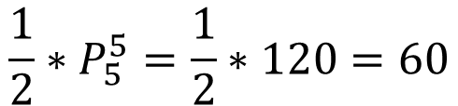
练习
学校安排考试科目5门,语文要在数学之前考,有____种不同的安排顺序
$${\frac{1}{2}∗P}_{5}^{5}=\frac{1}{2}∗120=60$$

Slide 41
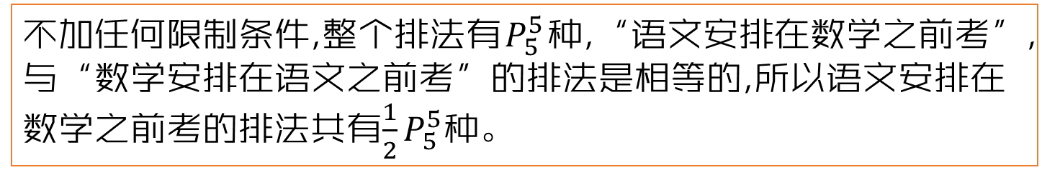
题解
对于任何一个排列问题,就其中的两个元素来讲的话，他们的排列顺序只有两种情况,并且在整个排列中，他们出现的机会是均等的，因此要求其中的某一种情况，能够得到全体，那么问题就可以解决了，并且也避免了问题的复杂性。
不加任何限制条件,整个排法有$P_{5}^{5}$种,“语文安排在数学之前考”,与“数学安排在语文之前考”的排法是相等的,所以语文安排在数学之前考的排法共有${\frac{1}{2}P}_{5}^{5}$种。
对等法:在有些题目中,它的限制条件的肯定与否定是对等的,各占全体的二分之一.在求解中只要求出全体,就可以得到所求.

Slide 42
练习
某个班级共有43位同学,从中任抽5人,正、副班长、体育委员至少有一人在内的抽法有____种
$$C_{43}^{5}−C_{40}^{5}=962598−658008=304590$$

Slide 43
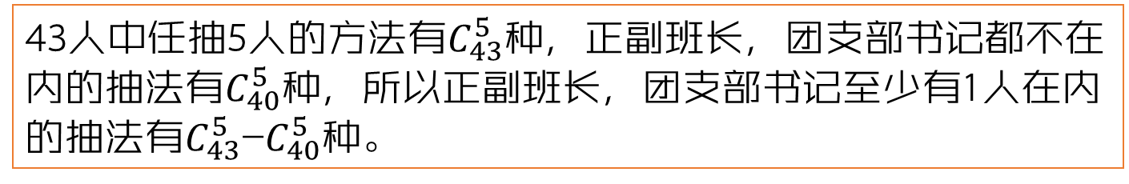
题解
此题若是直接去考虑的话,就要将问题分成好几种情况，这样解题的话,容易造成各种情况遗漏或者重复的情况。而如果从此问题相反的方面去考虑的话，不但容易理解，而且在计算中也是非常的简便.这样就可以简化计算过程。
43人中任抽5人的方法有$C_{43}^{5}$种，正副班长，团支部书记都不在内的抽法有$C_{40}^{5}$种，所以正副班长，团支部书记至少有1人在内的抽法有$C_{43}^{5}$-$C_{40}^{5}$种。
排异法:有些问题,正面直接考虑比较复杂，而它的反面往往比较简捷，可以先求出它的反面,再从整体中排除。

Slide 44
圆周排列
从n个不同的元素中取r个沿一圆周排列，排列的方案：
/r
N个元素的圆周排列：
/n
=（n-1）!

Slide 45
错排
有1，2，3，…，n 个数字，求i不在第i个位置的排列方式有多少种？
设f(n)为n个不同元素的错排方案。
① n不动，把另外的n-1个数错排，方案是：f（n-1），然后n和另外的n-1个每一个交换，共有(n-1)*f(n-1)种方案。
② n和其他的n-1个之一交换，其余的n-2个错排，共有
（n-1）*f（n-2）种方案。
递推方程：f(n)=(n-1)*(f(n-1)+f(n-2))
边界条件：f(1)=0;f(2)=1;

Slide 46
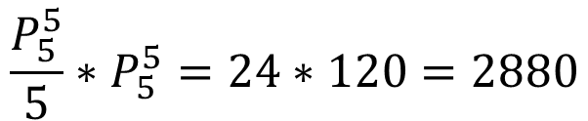
练习
5名男生和5名女生围绕圆桌就坐，为了活跃气氛，男生和女生间隔而坐，每个男生左右两边都是女生，每个女生两边都是男生，共有_____种不同的就坐方案
$$\frac{P_{5}^{5}}{5}∗P_{5}^{5}=24∗120=2880$$

Slide 47




练习
在书架上放有编号为1 ，2 ，… ，n的n本书。现将n本书全部取下然后再放回去，当放回去时要求每本书都不能放在原来的位置上。例如：n = 3时：
原来位置为：1 2 3
放回去时只能为：3 1 2 或 2 3 1 这两种
求当n = 5时满足以上条件的放法共有多少种？（不用列出每种放法）
$$f\left(5\right)=4\left(f\left(4\right)+f\left(3\right)\right)$$
$$f\left(1\right)=0$$
$$f\left(2\right)=1$$
$$f\left(5\right)=4∗\left(9+2\right)=44$$

Slide 48
递推
把从1到n标号的n个球放到m个无区别的盒子里，要求每个盒子里至少有一个小球，问不同的放法数量。
(1)n独自占一个盒子；那么剩下的球只能放在m-1个盒子中，方案数为
S(n-1,m-1)
(2) n与别的球共占一个盒子；那么可以事先将1, 2,… n-1这n-1个球放入m个盒子中，然后再将球n可以放入其中一个盒子中，方案数为
m*S(n-1,m)
S(n,m)=m*S(n-1,m)+S(n-1,m-1) (n>1,m>1)
边界条件：S (n,1)=1；S(n,n)=1；S(n,k)=0 (k>n)

Slide 49
练习
给定n 个有标号的球，标号依次为1，2，…，n。将这n 个球放入r 个相同的盒子里，不允许有空盒，其不同放置方法的总数记为S(n,r)。例如，S(4,2)=7，这7 种不同的放置方法依次为
{(1),(234)},
{(2),(134)},
{(3),(124)},
{(4),(123)},
{(12),(34)},
{(13),(24)},
{(14),(23)}
Notes:
当n=6,r=3 时，S(6,3)= _____________

Slide 50
递推
将整数n分成k份，且每份不能为空，任意两种分法不能相同(不考虑顺序)，问有多少种不同的分法。
例如：n=7，k=3，下面三种分法被认为是相同的。 1，1，5; 1，5，1; 5，1，1; 共计4分法 (1，1，5; 1，2，4; 1，3，3; 2，2，3;)
用f(i,j)表示将整数i分成j分的分法，可以划分为两类：
(1)j分中不包含1的分法，为保证每份都>=2，可以先那出j个1分到每一份，然后再把剩下的i-j分成j份即可，分法有：f(i-j, j)。
(2) j份中至少有一份为1的分法，可以先那出一个1作为单独的1份，剩下的i-1再分成j-1份即可，分法有：f(i-1, j-1)。
f(i, j)= f(i-j, j)+ f(i-1, j-1)
边界条件：f（i，1）=1，f（i，j）=0，（i<j）

